Slide 1
Sumatraizam
Miloš Crnjanski

Slide 2


Slide 3
Miloš Crnjanski je rođen 1893. u Čongradu, Austrougarska.
Umro je u 84. godini, 1977. u Beogradu.
On je središnja ličnost poslijeratnog srpskog modernizma koji je raskidao sve veze sa tradicijom i načinom razmišljanja i pisanja dominantnim prije Prvog svjetskog rata. U poslijeratnom period aktuelna su dva pokreta. Prvi je težio realizmu i društvenoj angažovanosti, dok je drugi kom pripada i Crnjanski bio antitradicionalistički, antirealistički i modernistički.
Bio je književnik i diplomata.
Još u djetinjstvu se upoznao sa srpskim književnim nasljeđem što u velikoj mjeri utiče na njegov književni rad.
Pisao je pjesme, price, novele, putopise, romane i drame. Jedan dio života provodi u emigraciji u Londonu, a nekoliko godina pred smrt vratio se u Jugoslaviju, 1965.

Slide 4
Dvije faze u stvaralaštvu M.Crnjanskog:
Dugotrajna odsutnost Crnjanskog iz književnog života u zemlji odvojila je njegovu ranu od pozne stvaralačke faze jednim potpuno praznim periodom.
Rani period obuhvata vrijeme od 1917. kada Crnjanski u časopisu “Savremenik” počinje objavljivati svoje lirske pjesme do početka tridesetih godina. U tom period je objavio više knjiga manjeg obima: zbirku pjesama Lirika Itake, kratki lirski roman Dnevnik o Čarnojeviću, roman Seobe, deset lirskih pjesama, Sumatra, Stražilovo…

Slide 5
U poznom period od 1958. kada se Crnjanski javlja prvi put poslije rata u našoj štampi, do njegove smrti izdvajaju se tri velika djela, to su romani: Druga knjiga Seoba, Roman o Londonu i knjiga Tekst hibridnog karaktera, putopisa i romana.

Slide 6
Crnjanski je pisac poetike ekspresionizma.
Ekspresioniste više muči kosmički položaj čovjeka nego njegova istorijska situacija. Oni ističu svoje interesovanje za čovjeka uopšte, za njegove vječne strasti i težnje, za čovjekov položaj u svemiru.
U isto vrijeme Crnjanski ističe da moderna književnost vraća čovjeka “kosmičkim tajanstvenim silama”.

Slide 7
U okviru ekspresionizma Crnjanski gradi svoj sumatraizam.
Sumatraizam je svojevrsna lirska sinteza kosmizma i kosmopolitizma. (kosmopolitizam – građanstvo svijeta); Predstavlja tezu o pjesničkom otkrivanju univerzalnih veza čovjeka i prirode.
Bliskost svih tačaka na globusu, geografska imena u naslovu djela, teme putovanja, lutanja, seoba, emigracija, čežnja za daljinama i visinama, sve ove motive Crnjanski je htio da izrazi u nazivu sumatraizma.

Slide 8
  S U M A T R A
Sad smo bezbrižni, laki i nežni.
Pomislimo: kako su tihi, snežni
vrhovi Urala.
Rastuži li nas kakav bledi lik,
što ga izgubismo jedno veče,
znamo da, negde, neki potok,
mesto njega rumeno teče!
Po jedna ljubav, jutro, u tuđini,
dušu nam uvija, sve tešnje,
beskrajnim mirom plavih mora,
iz kojih crvene zrna korala,
kao, iz zavičaja, trešnje.
Probudimo se noću i smešimo, drago,
na Mesec sa zapetim lukom.
I milujemo daleka brda
i ledene gore, blago, rukom.

Slide 9
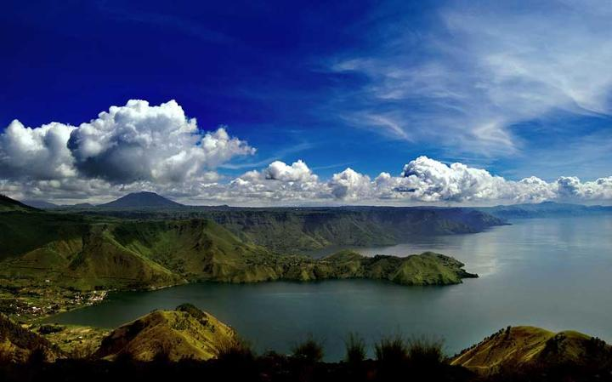
Ostrvo Sumatra

Slide 10
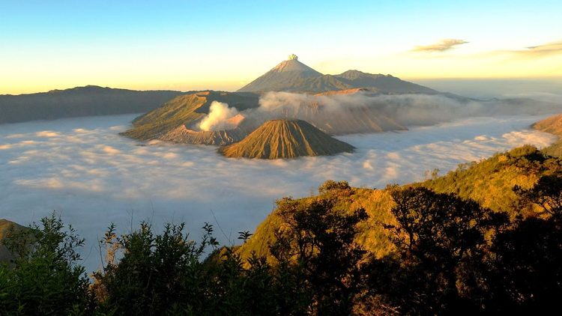
Vulkan na Sumatri

Slide 11
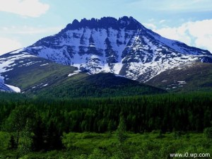
Planina Ural

Slide 12
Pjesma Sumatra je prvi put objavljena 1920. godine. Crnjanski je pjesmu poslao “Srpskom književnom glasniku”, pa su urednici od njega zatražili da u obliku dodatka pjesmi, objašnjenja, izloži svoja shvatanja o poeziji i time doprinese razumijevanju pjesme.
Objašnjenje Sumatre Crnjanski piše u formi Manifesta ekspresionizma i svjedočanstva o stvaralačkoj istoriji pjesme.

Slide 13
Objašnjenje Sumatre ima dva dijela.
Prvi dio je teorijsko-programski: u njemu pjesnik iznosi svoje poglede na poeziju, svoj književni program.
Drugi dio je tematsko-inspirativni: njime pjesnik objašnjava podsticaje za rađanje ideje pjesme Sumatra.

Slide 14
Sumatra i Objašnjenje
1. Sad smo bezbrižni, laki i nežni.
Pomislimo: kako su tihi, snežni
vrhovi Urala…
Iznuren, nisam mogao oka da sklopim. Dok su oko mene pričali, primetio sam da su i ti glasovi nekako teški i da ljudski govor, pre, nije tako zvučao. Zagledan u mračne prozore, sećao sam se kako mi je moj drug opisivao neke snežne planine Urala, gdje je proveo godinu dana u zarobljeništvu. On je dugo i blago opisivao taj kraj na Uralu. Osetih tako svu tu belu, neizmernu tišinu, tamo u daljini…

Slide 15
2. Rastuži li nas kakav bledi lik,
što ga izgubismo jedno veče,
znamo da, negde, neki potok,
mesto njega rumeno teče!
Sećam se da mi je pričao o nekoj ženi. Iz njegovog opisa zapamtih samo njeno bledo lice. U mom sećanju, nervozno, počeše tako da se mešaju bleda lica žena, od kojih sam se i ja rastajao…Voz je stigao u Srem i prolazio ispod Fruške gore. Neke grane udarale su u okno, koje je bilo razbijeno. Kroz njega je voz padao vlažan, mokar, hladan miris drveća i čuo sam žubor nekog potoka… Hteo sam da sagledam taj potok što je u mraku žuborio. Učinilo mi se da se rumeni i da je veseo. Oči su mi bile umorne od nespavanja, a obuzela me je bila teška slabost od dugog putovanja. Pomislih: gle, kako nikakvih veza nema u svetu (…) Ništa ne može da se zadrži. I ja, kud sve nisam išao. A eto, ovde kako veselo teče ovaj potok. On je rumen, i žubori.

Slide 16
3. Po jedna ljubav, jutro, u tuđini,
dušu nam uvija, sve tešnje,
beskrajnim mirom plavih mora,
iz kojih crvene zrna korala,
kao, iz zavičaja, trešnje.
A moje misli, jednako su još pratile mog druga na onom njegovom putovanju o kojem mi je, bezbrižan, sa gorkim humorom, pričao. Plava mora, i daleka ostrva, koja ne poznajem, rumene biljke i korali… Najzad, mir, mir zore, polako je ulazio u mene. Pomislih: kako li će me dočekati moj zavičaj? Trešnje su sad svakako već rumene, a sela su sad vesela. Gle, kako su i boje, čak tamo do Zvezda, iste, i u trešanja i u korala! Kako je sve u vezi, na svetu…

Slide 17
4. Probudimo se noću i smešimo, drago,
na Mesec sa zapetim lukom.
I milujemo daleka brda
i ledene gore, blago, rukom.
Video sam još Mesec, sjajan, pa se nehotice osmehnuh. On je svud isti, jer je mrtvac. Ali, u duši, duboko, kraj sveg opiranja da to priznam, ja sam osječao neizmernu ljubav prema tim dalekim brdima, snežnim gorama, čak tamo gore do ledenih gora (…) Kao u nekoj ludoj halucinaciji, dizao sam se u te bezmerne, jutarnje magle, da ispružim ruku i pomilujem daleki Ural, mora indijska, kud je otišla rumen i sa mog lica. Da pomilujem ostrva, ljubavi, zaljubljene, blede prilike. Sva ta zamršenost postade jedan ogroman mir i bezgranična uteha.

Slide 18
Pjesma Sumatra je programska pjesma jer se u njoj ostvaruju ne samo postavke iz Objašnjenja, nego i neki elementi poetike ekspresionizma; -nova metaforičnost, slobodan stih, promjenljivost raspoloženja, kosmička prostranstva, ispovjedni ton, lični svijet i doživljaj.
I Objašnjenje Sumatre sadrži mnoge postavke ekspresionizma: kidanje sa tradicijom, okrenutost budućnosti, razbijanje ustaljenih pjesničkih formi, nova raspoloženja, karakteristične boje (crvena plava, bijela), težnja za visinama i daljinama, težnja za kosmičkim prostranstvima.

Slide 19
Plava boja ----- nežni, bledi lik, potok ----------nježnost, težnja za dalj-
jutro, plava mora, Mesec inama i kosmosom
Bijela boja --------- nežni, snežni vrhovi Urala ------------- čistota, daljina,
jutro, ledene gore nježnost, čežnja

Slide 20
Crvena boja -------- rumeno teče, trešnje ----------- život, zdravlje, snaga,
crvena zrna korala zavičaj

Slide 21
U pjesmi se stiču život, stvarnost, doživljaj, na jednoj strain, i duševno stanje, raspoloženje, nemir duše na drugoj strani.
Ostvaren je paralelizam spoljašnjeg doživljaja i unutrašnjeg stanja, ali i paralelizam raspoloženja – stalno se smjenjuju svijetlo i tamno, radosno i tužno.

